Slide 1

00
Study Meeting
LearnData Lab
LearnData Lab @SKKU
6월 13일 연구 미팅
Natural Language Processing and Commonsense Reasoning for the Next of QnA System
정지원

Slide 2
01
Study Meeting
LearnData Lab
LearnData Lab @SKKU
Contents
Current progress
Plan(what to do next)
Question

Slide 3
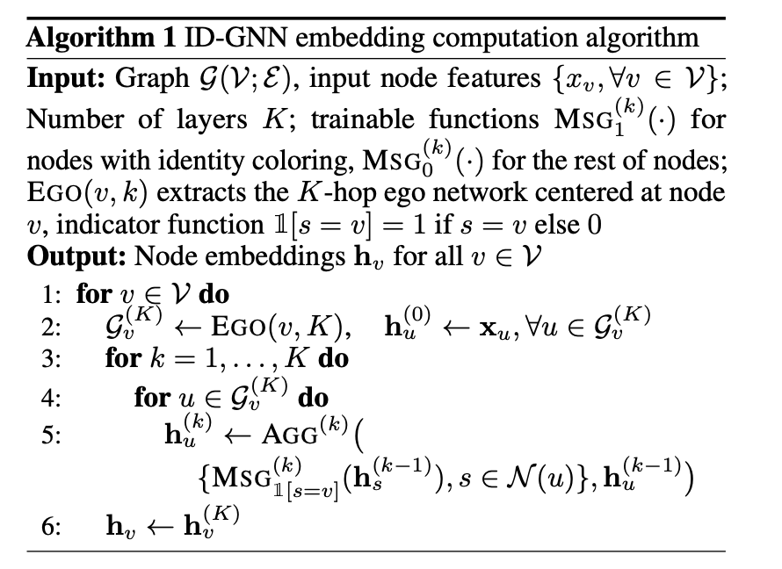
02
Study Meeting
LearnData Lab
LearnData Lab @SKKU
Current Progress
Progress
Current goal : ID-GNN 구현하기
ID-GNN코드를 GSC의 node encoder에 삽입하기
완전한 ID-GNN을 완성하기전에 toy level의 코드를 만들어보자
임의의 그래프를 networkx의 karate_club_Graph로 지정하고 만듦
https://arxiv.org/pdf/2101.10320.pdf

Slide 4
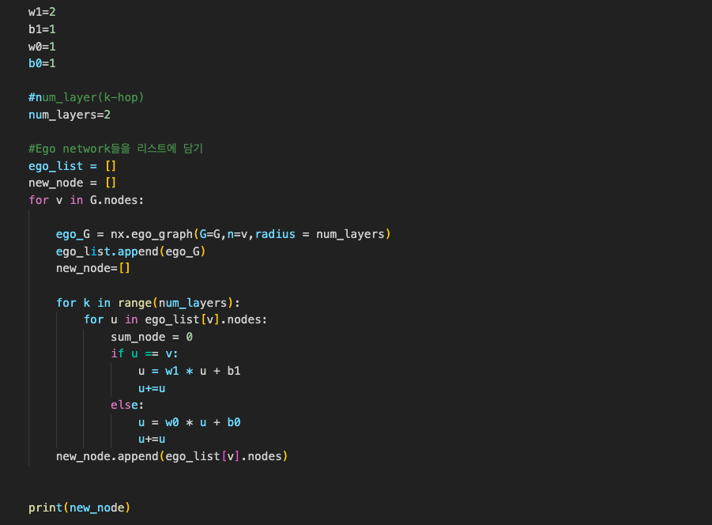
03
Study Meeting
LearnData Lab
LearnData Lab @SKKU
Current Progress
Progress
Current goal : ID-GNN 구현하기
Karate data는 34개의 노드로 이루어져있음
우선은 노드 임베딩 값을 노드 번호로 대체함(1번노드의 임베딩= 1)
노드 번호를 가지고 ID-GNN코드를 단순하게 구현함
https://arxiv.org/pdf/2101.10320.pdf

Slide 5
04
Study Meeting
LearnData Lab
LearnData Lab @SKKU
Plan
What to do next
Class로 구현하기
처음에 class로 구현하다 실패함(MSG, AGG, Ego_network, etc…)
Real data로 사용하기
범용적으로 사용가능하게 만들어야 함
Clustering coefficient를 어디에 넣을지 고민
Networkx, PyG등 라이브러리 사용에 익숙해져야함
경우의 수가 생각보다 많음
MSG가 heterogeneous해서 weight와 bias가 따로 있는데 학습파라미터임
노드 임베딩을 어떻게 지정할 지
Computational graph를 따로 뽑을것인지 등등..
https://arxiv.org/pdf/2101.10320.pdf

Slide 6
04
Study Meeting
LearnData Lab
LearnData Lab @SKKU
Question
ID-GNN과 GSC를 섞는다는것이 ID-GNN을 통한 노드 임베딩을 그대로 가져가는 것이 아니라 GSC에 맞게 변형을 시키는것인가?
GSC에서는 노드 임베딩값과 에지 임베딩값을 더하여 업데이트할 뿐임
그렇다면 GSC에서 노드 임베딩값을 ID-GNN으로 정하는 것?

Slide 7
05
Paper Review
LearnData Lab
LearnData Lab @SKKU
Thank you!

